Slide 1
Об итогах работы отрасли здравоохранения и системы социальной защиты населения Чувашской Республики в 2012 году и задачах на 2013 год
Заместитель Председателя Кабинета Министров Чувашской Республики – министр здравоохранения и социального развития Чувашской Республики
Самойлова А. В.

Slide 2
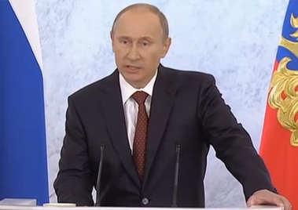
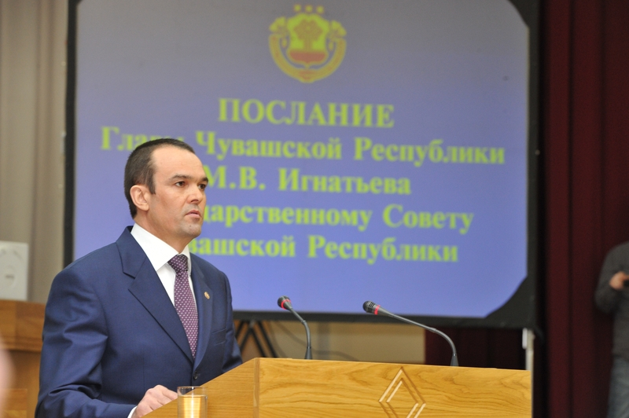
«...Мы обязаны преодолеть, прямо скажу безответственное отношение общества в вопросах здорового образа жизни. Наряду с развитием здравоохранения больше внимания следует уделять сбережению здоровья...»
из Послания Президента Российской Федерации Федеральному Собранию
«...Наша цель - не только сохранять социальные гарантии ветеранам, инвалидам, пожилым гражданам, многодетным семьям, но и постоянно усиливать меры их социальной защиты...»
из Послания Главы Чувашской Республики М. В. Игнатьева Федеральному Совету Чувашской Республики

Slide 3
Рождаемость, на 1000 населения

Slide 4
Рождаемость по административным территориям, на 1000 населения
Notes:
В сельской местности рождаемость традиционно выше, чем в городе. В 2011 году рождаемость на селе составил 13,2, в городе – 12,7 на 1000 населения.
В 2011 году по сравнению с 2010 годом рост рождаемости отмечен в 15 муниципальных образований республики. Высокие показатели рождаемости (более 14,0 на 1 тыс. населения) зарегистрированы в Аликовском, Батыревском, Красноармейском, Мариинско-Посадском, Моргаушском, Шемуршинском и Яльчикском районах. Низкие (менее 11,0‰) - в Порецком, Козловском районах, в городах Алатырь и Шумерля.
В сельской местности рождаемость традиционно выше, чем в городе, соответственно 13,4 и 12,6 на 1000 населения.
В 2010 году по сравнению с 2009 годом рост рождаемости отмечен в 19 районах и городах республики. Высокие показатели рождаемости (более 14,0 на 1 тыс. населения) зарегистрированы в Шемуршинском, Аликовском, Батыревском, Вурнарском, Ибресинском, Канашском, Комсомольском районах.
Низкие (менее 11,0‰) - в Порецком, Козловском районах, в городе Алатырь.

Slide 5
Меры, направленные на стимулирование рождаемости
в Чувашской Республике
Количество многодетных семей
8 695
8 592
+7,5%
7 996
2009
Декабрь 2012
Январь 2013
Нормативно-правовые акты:
Закон Чувашской Республики от 21.02.2012 №1 «О дополнительных мерах государственной поддержки семей, имеющих детей»
Указ Президента Чувашской Республики от 04.03.2011 №23 «О дополнительных мерах поддержки многодетных семей в Чувашской Республике»
Закон Чувашской Республики от 04.12.2012 №82 «О ежемесячной денежной выплате семьям, в случае рождения (усыновления) третьего ребенка или последующих детей»
Выдано 1952 сертификатов на получение республиканского материнского (семейного) капитала,
41194 сертификата на федеральный материнский капитал, 1005 сертификатов на земельные участки

Slide 6
Отдых, оздоровление и трудоустройство детей в Чувашской Республике, абс.

Slide 7
Младенческая смертность, на 1000 родившихся живыми

Slide 8
Младенческая смертность, на 10 тысяч родившихся живыми

Slide 9
Детская смертность
Смертность детей, на 100 тыс. соответствующего населения

Slide 10
Экспертный анализ случаев младенческой смертности от внешних причин
Не выполнены рекомендации врача по уходу, вскармливанию
группа предотвратимых потерь - 9 случаев (9,8%)
группа условно предовратимых потерь - 8 случаев (8,79%)
группа непредотвратимых потерь - 53 случая (58,24%)
группа трудно управляемых (немедицинских) причин – 20 случаев (23%)
Наблюдались совместно с субъектами профилактики
Присыпание мягким предметом
(г. Чебоксары, Вурнарский, Красночетайский, Моргаушский районы)
Аспирация – 12 случаев (Алатырский, Ядринский, Чебоксарский Урмарский , Янтиковский, Канашский, Вурнарский, Ибресинский районы, г.г. Чебоксары, Канаш и Алатырь)
Переохлаждение, дистрофия (Голодание?)
(Комсомольский район)
В анамнезе «праздновали» (Ядринский, Красночетайский, Янтиковский, Канашский, г.Канаш, Комсомольский районы)
органами социальной защиты –50,6%
отделами охраны детства при администрации района или города – 81%
отделами организации деятельности участковых уполномоченных полиции и подразделений по делам несовершеннолетних МВД – 54%
комиссией по делам несовершеннолетних и защите их прав Чувашской Республики - 64%
отделом по делам несовершеннолетних и молодежи прокуратуры Чувашской Республики – 20,5%
территориальными уполномоченными по правам ребенка Чувашской Республики - 12,5%

Slide 11
Основные направления межведомственной работы по профилактике младенческой смертности
ведение полицевого учета семей, воспитывающих детей первого года жизни
осуществление административного контроля за качеством ведения патронажей детей первого года жизни, организацией медицинского обслуживания детей из семей, находящихся в социально опасном положении
при выявлении несовершеннолетнего, находящегося в обстановке, представляющей опасность его жизни или здоровью - незамедлительное информирование органов опеки и попечительства, при показаниях и других заинтересованных сторон (органов управления образованием, КДН, управления соцзащиты населения, правоохранительных органов, прокуратуры, местного самоуправления, общественными организациями и др.)
разработка совместно с заинтересованными сторонами порядка межведомственного патронажа семей, находящихся в социально опасном положении
патронаж семей находящихся в социально опасном положении с проведением медико-социальной реабилитации указанных семей,

Slide 12
Естественный прирост, на 1000 населения
Notes:
В 2011 году естественной убыли населения составила -0,6 на 1000 населения, оставаясь более благополучной по сравнению с РФ и ПФО (в РФ -0,9 на 1000 населения, в ПФО -1,9 на 1000 населения).

Slide 13
Общая смертность, на 1000 населения

Slide 14
Результаты реализации национальных проектов и Программы модернизации здравоохранения Чувашской Республики
РФ
прогнозные значения

Slide 15
Общая смертность по административным территориям, на 1000 населения
Динамика общей смертности
по административным территориям
(2012 год в сравнении с 2011 годом), %
9,2
ЧЕБОКСАРЫ
НОВОЧЕБОКСАРСК
МАРИИНСКИЙ ПОСАД
ЯДРИН
МОРГАУШИ
ЦИВИЛЬСК
КОЗЛОВКА
КРАСНЫЕ ЧЕТАИ
АЛИКОВО
УРМАРЫ
КРАСНОАРМЕЙСКОЕ
КАНАШ
ШУМЕРЛЯ
ВУРНАРЫ
ЯНТИКОВО
24,1
КОМСОМОЛЬСКОЕ
ИБРЕСИ
ЯЛЬЧИКИ
ПОРЕЦКОЕ
БАТЫРЕВО
АЛАТЫРЬ
ШЕМУРША
18,3
15,5
(на 1000 населения)
Notes:
В сельской местности рождаемость традиционно выше, чем в городе. В 2011 году рождаемость на селе составил 13,2, в городе – 12,7 на 1000 населения.
В 2011 году по сравнению с 2010 годом рост рождаемости отмечен в 15 муниципальных образований республики. Высокие показатели рождаемости (более 14,0 на 1 тыс. населения) зарегистрированы в Аликовском, Батыревском, Красноармейском, Мариинско-Посадском, Моргаушском, Шемуршинском и Яльчикском районах. Низкие (менее 11,0‰) - в Порецком, Козловском районах, в городах Алатырь и Шумерля.
В сельской местности рождаемость традиционно выше, чем в городе, соответственно 13,4 и 12,6 на 1000 населения.
В 2010 году по сравнению с 2009 годом рост рождаемости отмечен в 19 районах и городах республики. Высокие показатели рождаемости (более 14,0 на 1 тыс. населения) зарегистрированы в Шемуршинском, Аликовском, Батыревском, Вурнарском, Ибресинском, Канашском, Комсомольском районах.
Низкие (менее 11,0‰) - в Порецком, Козловском районах, в городе Алатырь.

Slide 16
Возрастные коэффициенты смертности

Slide 17
Смертность от болезней системы кровообращения, на 100 тыс. населения
Notes:
В 2011 году смертность от болезней системы кровообращения снизилась на 6,5%, по сравнению с прошлым годом, и составила 585,3 на 100 тыс. населения (РФ – 749,0, ПФО – 786,9); от цереброваскулярных болезней – 7,2% (224,4 на 100 тыс. населения, РФ – 232,5), в том числе от инсульта – на 4,1% (92,7 на 100 тыс. населения); от ишемической болезни сердца - на 6,3% (264,7 на 100 тыс. населения, РФ – 393,3), в том числе от инфаркта – 21,5% (33,6 на 100 тыс. населения, РФ – 46,0).

Slide 18
Смертность от болезней системы кровообращения по административным территориям, на 100 тыс. населения
Динамика смертности от болезней системы кровообращения по административным территориям
(2012 год в сравнении с 2011 годом), %
ЧЕБОКСАРЫ
НОВОЧЕБОКСАРСК
416,5
МАРИИНСКИЙ ПОСАД
ЯДРИН
МОРГАУШИ
ЦИВИЛЬСК
КОЗЛОВКА
КРАСНЫЕ ЧЕТАИ
АЛИКОВО
УРМАРЫ
КРАСНОАРМЕЙСКОЕ
КАНАШ
ШУМЕРЛЯ
ВУРНАРЫ
ЯНТИКОВО
КОМСОМОЛЬСКОЕ
ИБРЕСИ
ЯЛЬЧИКИ
ПОРЕЦКОЕ
БАТЫРЕВО
АЛАТЫРЬ
ШЕМУРША
1448,2
580,0
1000,0
(на 100 тыс. населения)
Notes:
В 2011 году не зарегистрировано случаев младенческой смертности в Алатырском, Канашском, Козловском, Красночетайском, Порецком и Урмарском и Шемуршинском районах. Самые низкие показатели младенческой смертности - в гг. Шумерля, Канаш, Чебоксары, Батыревском, Комсомольском, Цивильском, Чебоксарском и Яльчикском районах (ниже 4,0 промилле). Самый высокий уровень младенческой смертности - в Шумерлинском, Мариинско-Посадском и Аликовском районах – 14,9, 11,7 и 7,4 на 1000 родившихся живыми соответственно.

Slide 19
Смертность от внешних причин, на 100 тыс. населения
Notes:
В целом в республике смертность от внешних причин за 2011 год снизилась на 15,2%, по сравнению прошлым годом, и составила 200,2 на 100 тыс. населения (РФ – 131,5, ПФО – 147,0).

Slide 20
Динамика и структура смертности от «внешних» причин
Notes:
Наибольший удельный вес в структуре смертности от «внешних» причин занимают самоубийства (20,3%), отравления алкоголем (12,3%), транспортные травмы (11,4%).
Учитывая высокий показатель смертности населения республики от алкогольных отравлений и самоубийств, предусмотрены мероприятия по завершению формирования структуры суицидологической службы. Планируется создание модели интеграции психиатрической и наркологической служб с организацией бригадных форм оказания амбулаторной психиатрической помощи с участием медицинских психологов.

Slide 21
Смертность от внешних причин по административным территориям, на 100 тыс. населения
Динамика смертности от внешних причин по административным территориям
(2012 год в сравнении с 2011 годом), %
ЧЕБОКСАРЫ
НОВОЧЕБОКСАРСК
МАРИИНСКИЙ ПОСАД
ЯДРИН
МОРГАУШИ
ЦИВИЛЬСК
КОЗЛОВКА
КРАСНЫЕ ЧЕТАИ
АЛИКОВО
УРМАРЫ
363,0
КРАСНОАРМЕЙСКОЕ
ВУРНАРЫ
КАНАШ
ШУМЕРЛЯ
ЯНТИКОВО
116,0
КОМСОМОЛЬСКОЕ
ИБРЕСИ
ЯЛЬЧИКИ
ПОРЕЦКОЕ
БАТЫРЕВО
АЛАТЫРЬ
ШЕМУРША
180,5
300,0
(на 100 тыс. населения)
Notes:
Однако, рост смертности от онкопатологии в 2011 году зарегистрирован в гг. Канаш, Шумерля, Алатырь, Козловском, Комсомольском, Красночетайском, Мариинско-Посадском, Ядринском, Янтиковском районах.
В целом в республике показатель запущенности онкопатологии снизился до 20,0%.

Slide 22
Смертность от новообразований, на 100 тыс. населения

Slide 23
Смертность от новообразований по административным территориям, на 100 тыс. населения
Динамика смертности от новообразований
по административным территориям
(2012 год в сравнении с 2011 годом), %
ЧЕБОКСАРЫ
НОВОЧЕБОКСАРСК
МАРИИНСКИЙ ПОСАД
ЯДРИН
МОРГАУШИ
78,1
ЦИВИЛЬСК
КОЗЛОВКА
КРАСНЫЕ ЧЕТАИ
АЛИКОВО
УРМАРЫ
КРАСНОАРМЕЙСКОЕ
ВУРНАРЫ
КАНАШ
ШУМЕРЛЯ
ЯНТИКОВО
КОМСОМОЛЬСКОЕ
236,8
ИБРЕСИ
ЯЛЬЧИКИ
ПОРЕЦКОЕ
БАТЫРЕВО
АЛАТЫРЬ
ШЕМУРША
120,0
195,0
(на 100 тыс. населения)
Notes:
Однако, рост смертности от онкопатологии в 2011 году зарегистрирован в гг. Канаш, Шумерля, Алатырь, Козловском, Комсомольском, Красночетайском, Мариинско-Посадском, Ядринском, Янтиковском районах.
В целом в республике показатель запущенности онкопатологии снизился до 20,0%.

Slide 24
Показатели ранней выявляемости онкологической патологии
в Чувашской Республике
Выявляемость злокачественных новообразований
на I-II стадиях, %
Одногодичная летальность больных злокачественными новообразованиями, %

Slide 25
Показатели несвоевременной диагностики онкологической патологии в Чувашской Республике по административным территориям в 2012 г.

Slide 26
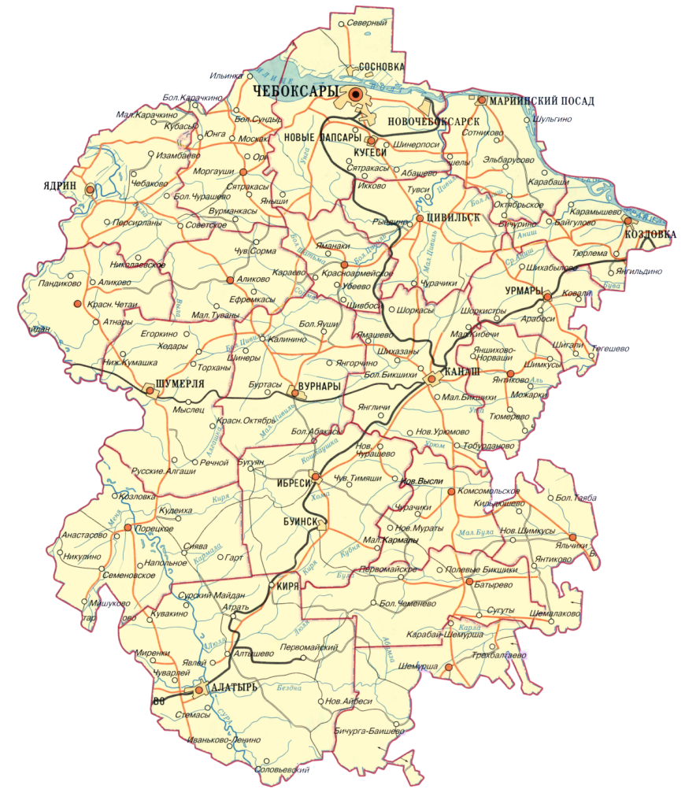
Трехуровневая система предоставления медицинской помощи в Чувашской Республике (01.01.2013)
- 13 ЛПУ
- 6 ЛПУ
- 11 ЛПУ
- 3 ЛПУ
- 2 ЛПУ
I
838/9663
I
477/1204
II
1918/2915
II
221/766
III
3649/3041
КУ «Ядринская межрайонная психиатрическая больница»
125/0
II
II
I
75/660
I
132/810
I
213/1650
I
103/965
I
137/925
I
80/880
I
65/655
I
55/500
КУ «Шихазанская межрайонная психиатрическая больница»
257/860
I
73/375
I
90/450
II
I
168/775
I
59/375
II
II
БУ «Канашская городская больница»
257/706
II
БУ «Шумерлинский ММЦ»
257/860
128/910
II
II
I
I
БУ «Шумерлинская городская стоматологическая поликлиника»
-/250
БУ «Канашская городская детская больница»
30/200
II
I
91/595
I
90/435
БУ «Канашская городская стоматологическая поликлиника»
-/100
I
I
I
49/525
БУ «Алатырская городская стоматологическая поликлиника»
-/100
49/525
БУ «Алатырская городская стоматологическая поликлиника»
-/100
I
I
I
57/636
II
198/690
БУ «ЦРБ Алатырского района»
237/1410
- ЛПУ 1 уровня
II
II
БУ «ЦРБ Алатырского района»
237/1410
КУ «Алатырская психиатрическая больница»
257/860
- ЛПУ 2 уровня
КУ «Алатырская психиатрическая больница»
100/65
II
II
II
I
49/540
- ЛПУ 2 уровня
Число коек/плановая мощность в смену

Slide 27
Реорганизация учреждений здравоохранения (путем присоединения)
АУ «Новочебоксарская детская стоматологическая поликлиника»
АУ «Новочебоксарская стоматологическая поликлиника»
БУ «Новочебоксарский врачебно-физкультурный диспансер»
БУ «Республиканский центр лечебной физкультуры и спортивной медицины»
БУ «Канашский врачебно-физкультурный диспансер»
БУ «Алатырский городской врачебно-физкультурный диспансер»
БУ «Моргаушская районная больница №2»
БУ «Моргаушская центральная районная больница»
БУ «Городской центр диагностики»
БУ «Городская клиническая больница №1»
КУ «Урмарский противотуберкулезный диспансер»
КУ «Республиканский противотуберкулезный диспансер»
КУ «Чуварлейский противотуберкулезный санаторий»
АУ «Алатырская городская стоматологическая поликлиника»
АУ «Республиканская стоматологическая поликлиника»
АУ «Канашская стоматологическая поликлиника»
АУ «Шумерлинская городская стоматологическая поликлиника»

Slide 28
Реорганизация учреждений здравоохранения (путем слияния)
БУ «Шумерлинская центральная районная больница»
БУ «Шумерлинская городская больница»
БУ «Шумерлинская городская детская больница»
БУ «Шумерлинский межтерриториальный медицинский центр»
БУ «Шумерлинская городская станция скорой медицинской помощи»
БУ «Канашская городская станция скорой медицинской помощи»
БУ «Алатырская городская станция скорой помощи»
БУ «Республиканская станция скорой медицинской помощи»
БУ «Канашская городская больница»
БУ «Канашская городская детская больница»
БУ «Канашский межтерриториальный медицинский центр»
БУ «Городская больница №5»
БУ «Городская больница скорой медицинской помощи»
БУ «Больница скорой медицинской помощи»
БУ «Новочебоксарский городской перинатальный центр»
БУ «Новочебоксарская городская детская больница»
БУ «Новочебоксарский медицинский центр»

Slide 29
Сеть лечебно-профилактических учреждений, оказывающих первичную медико-санитарную помощь
Центральные районные больницы
Фельдшерско-акушерские пункты
525
20
Первичная медико-санитарная помощь
Участковые больницы
Плановая мощность
31020
посещений в смену
Стоматологические
поликлиники
9
6
612
18
Отделения общеврачебной практики
Городские больницы

Slide 30
Техническое состояние фельдшерско-акушерских и фельдшерских пунктов
Распределение ФАП в зависимости от численности обслуживаемого населения
Не имеют виды благоустройства

Slide 31
Сетевой график строительства модульных ФАП в Чувашской Республике на 2013 год
№ п/п | Районы, населенные пункты | Январь | Февраль | Март | Апрель | Май | Июнь | Июль | Август | Сентябрь | Октябрь | Ноябрь | Декабрь
1. | Алатырский район, с.Ялушево
2. | Аликовский район, д.Хирлеппоси
3. | Батыревский район, д.Полевые Бикшики
4. | Вурнарский район, д.Кюльхири
5. | Ибресинский район, д.Огонек
6. | Канашский район, д.Анаткасы
7. | Козловский район, д.Картлуево
8. | Комсомольский район, д.Асаново
9. | Красноармейский район, д.Кошки
10. | Красночетайский район, д.Тоганаши
11. | Марпосадский район, д.Кугеево
12. | Моргаушский район, д.Шомиково
13. | Порецкий район, с.Мишуково
14. | Цивильский район, д.Байгеево
15. | Чебоксарский район, д.Клычево
16. | Урмарский район, д.Старые Урмары
17. | Шумерлинский район, п.Саланчики
18. | Ядринский район, с.Ойкас-Асламасы
19. | Яльчикский район, д.Малые-Ерыкли
20. | Янтиковский район, с.Русские Норваши
 | Всего: |  |  |  | 1 | 3 | 3 | 4 | 4 | 4 | 1

Slide 32
Неотложная медицинская помощь - оказание медицинской помощи при внезапных острых заболеваниях, состояниях, обострениях хронических заболеваний не опасных для жизни и не требующих экстренной медицинской помощи
где
кем
когда
учет
в отделениях/ кабинетах неотложной медицинской помощи в амбулаторных условиях или на дому при вызове медицинского работника
фельдшерами, врачами-специалистами, медработниками других подразделений ЛПУ в соответствии с графиком дежурств
оказывается по направлению регистратора безотлагательно
журнал приема неотложных вызовов, карта вызова неотложной медицинской помощи, отчет о работе службы НМП
В течение 2 часов после поступления обращения больного об оказании помощи на дому
Сумка-укладка для оказания неотложной медицинской помощи
При ухудшении состояния и возникновении угрожающих жизни состояниях больного направляют в стационар, или организуют вызов службы «03», либо транспортируют в специализированное ЛПУ
После оказания НМП больной направляется к врачу, либо передаются сведения участковому врачу для осуществления посещения с целью наблюдения и лечения в течение суток
Приказ Минздравсоцразвития России №543-н от 15.05.2012 «Об утверждении Положения об организации оказания первичной медико-санитарной помощи взрослому населению»
Приказ МЗСР ЧР №453 от 05.04.2012 «Об организации службы неотложной медицинской помощи
взрослому населению Чувашской Республики»
Приказ МЗСР ЧР №1399 от 02.10.2012 «Об организации службы неотложной медицинской помощи
для детского населения Чувашской Республики»

Slide 33
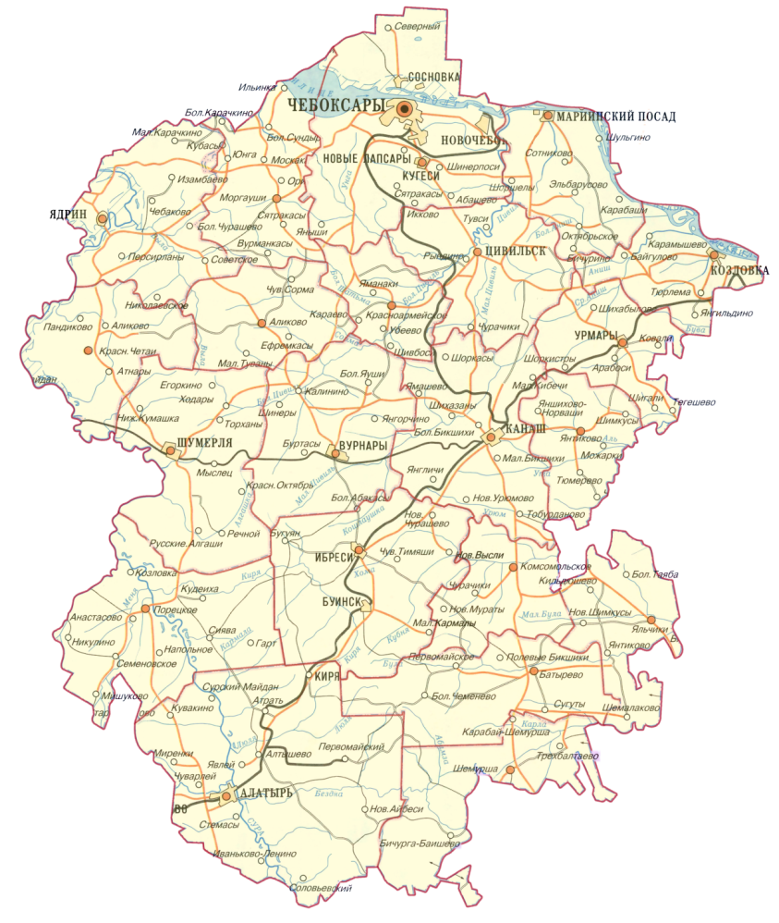
Карта-схема размещения пунктов (отделений) неотложной медицинской помощи в Чувашской Республике (01.01.2018 г.)
14 | 477215
1 | 24041
2 | 124593
1 | 35800
1 | 63578
1 | 29879
1 | 36790
1 | 21586
1 | 18163
1 | 16036
1 | 16925
1 | 26125
1 | 39556
3 | 42668
1 | 36583
2 | 45867
1 | 16338
1 | 26297
1 | 26982
1 | 13882
1 | 20412
1 | 38541
- число пунктов (отделений) неотложной медицинской помощи
1 | 14743
- численность прикрепленного населения
1 | 17118

Slide 34
Дифференциация коечного фонда по степени интенсивности
2012 г.
2018 г.
Паллиативные
койки
150
292
70
Койки восстановительного лечения и долечивания
180
Койки интенсивного лечения
10252
10000
- число коек в круглосуточных стационарах

Slide 35
Карта-схема размещения учреждений здравоохранения по оказанию паллиативной
медицинской помощи и уходу в Чувашской Республике (01.01.2018)
80/80
5/0
17/20
15/0
3/0
3/0
3/0
5/0
3/0
3/0
5/0
3/0
3/0
5/0
3/0
7/0
5/0
3/0
3/0
5/0
5/0
5/0
3/0
Число паллиативных коек/сестринского ухода
7/0
Notes:
Поменяла название

Slide 36
Этапы медицинской реабилитационной помощи
I этап
II этап
III этап
Отделения реанимации и интенсивной терапии УЗ по профилю основного заболевания в соответствии с порядками и стандартами оказания медицинской помощи
в стационарных условиях медицинских организаций (реабилитационных центров, отделений реабилитации многопрофильных ЛПУ, в т.ч. межрайонных центров)
в отделениях (кабинетах) реабилитации, ФТК, ЛФК и др. медицинских организаций, оказывающих амбулаторно-поликлиническую помощь, а также выездными бригадами на дому
Санаторно-курортные учреждения
Паллиативная помощь

Slide 37
Реабилитационный центр для детей и подростков с ограниченными возможностями
Эффективность реабилитации
С 2010г учреждение является опорно-экспериментальной площадкой в ПФО по направлению:
"ПОЛИПРОФЕССИОНАЛЬНЫЙ ПОДХОД К МЕДИКО-СОЦИАЛЬНОЙ РЕАБИЛИТАЦИИ И СРЕДОВОЙ АДАПТАЦИИ РЕБЕНКА-ИНВАЛИДА»

Slide 38
Первичный выход на инвалидность, на 10 тыс. взрослого населения
Структура первичной инвалидности взрослого населения

Slide 39
Социальная защита инвалидов
Количество инвалидов, обратившихся в органы службы занятости за содействием
в трудоустройстве и трудоустроенных в 2011-2012 годах
39

Slide 40
Концепция республиканской информационной системы социальной сферы
однократный ввод и многократное использование
первичной информации
создание прикладных информационных систем по модели «программное обеспечение как услуга» (SaaS)
Информированность населения
Эффективность
управления
Единая информационная система в социальной сфере
использование электронных документов, подтвержденных электронной цифровой подписью
безопасность персональных данных в соответствии с действующим законодательством
обеспечение совместимости (интероперабельности) информационных систем
интеграция с «Электронным Правительства», с универсальной электронной картой гражданина РФ
Повышение качества социальных услуг
Обеспечение эффективной информационной поддержки органов социальной защиты населения, а также граждан в процессе оказания социальных услуг

Slide 41
Реализация программ по бесплатному лекарственному обеспечению граждан в 2012 году
7 высокозатратных
нозологий
регистр
786
обратилось
537
обслужено 5157 рецептов
на сумму 247,7 млн.руб.
средняя стоимость 1 рецепта
48,0 тыс. рублей
Обеспечение необходимыми
лекарственными препаратами
регистр
26127
обратилось
17293
обслужено 347510 рецептов
на сумму 238,4 млн.руб.
средняя стоимость 1 рецепта
686,16 рублей

Slide 42
Реализация лекарственного обеспечения в рамках Постановления Правительства РФ от 30.07.1994 № 890 в 2012 году
Регистр пациентов
104 220 человек
20 240
обратилось человек
95 880
рецептов
отоварено
Средняя стоимость 1 рецепта
598,0 рублей

Slide 43
Охрана труда
Уровень производственного травматизма

Slide 44
Финансирование системы здравоохранения и социального развития Чувашской Республики, млн. рублей
2011 год
2012 год
Здравоохранение
10335,0
+15,5%
11940,0
Социальное развитие
4561,5
+8,7%
4960,6
Расходы на здравоохранение и социальное развитие и их доля в общем консолидированном бюджете Чувашской Республики, млрд. рублей
30,5
35,2
14,9 (48,8%)
16,9 (48,0%)

Slide 45
Подушевое финансирование Программы госгарантий, рублей на 1 жителя
11,6
0,717
0,254
2,608
целевое значение, установленное Программой модернизации здравоохранения Чувашской Республики на 2012 год

Slide 46
Финансирование Программы модернизации здравоохранения Чувашской Республики в 2011-2012 годах, млн. рублей
 | Поступило средств | Использовано средств
 |  | всего | остатки | в т.ч. законтрактованные
Всего, в том числе: | 4852,0 | 4546,0 | 306,0 | 163,6
Укрепление материально-технической базы, из них на: | 2447,8 | 2201,1 | 246,7 | 104,9
капитальный ремонт | 885,5 | 820,9 | 64,6 | 42,0
закупка медицинского оборудования | 1562,3 | 1380,2 | 182,1 | 62,9
Внедрение современных информационных систем | 242,0 | 183,0 | 59,0 | 58,4
Внедрение стандартов медицинской помощи, из них на: | 2162,2 | 2161,9 | - | -
на стимулирующие выплаты | 410,6 | 410,5 | - | -

Slide 47
Программа модернизации здравоохранения Чувашской Республики в 2011-2012 гг., млн. руб.
862,9
из них на стимулирующие выплаты
410,4
2162,2
1443,1
241,4
отремонтировано
127,5
тыс. кв. метров
площадей
ЛПУ
закуплено
2 683
ед. медицинского
оборудования
закуплено
8 370
ед. компьютерной
техники
5 350
работников
получили
выплаты

Slide 48
Объемы амбулаторной медицинской помощи в расчете на 1 жителя, посещение
Переход на оплату медицинской помощи по законченным случаям
среднее значение по муниципалитетам

Slide 49
Уровень госпитализации в круглосуточные стационары, на 100 человек населения
Российская Федерация – 20,8
ПФО – 21,7

Slide 50
Объем стационарной медицинской помощи в расчете на 1 жителя, койко-день

Slide 51
Занятость койки в круглосуточных стационарах, дней в году

Slide 52
Объемы медицинской помощи в дневных стационарах всех типов в расчете на 1 жителя, пациенто-день

Slide 53
Объем скорой медицинской помощи в расчете на 1 жителя, вызов
Российская Федерация – 0,333
ПФО – 0,332
среднее значение по муниципалитетам

Slide 54
Служба скорой медицинской помощи
Доля безрезультатных выездов,
% к общему числу выездов
Удельный вес перевозок,
% к общему числу выездов
Доля выездов временем доезда до больного менее 20 минут,%

Slide 55
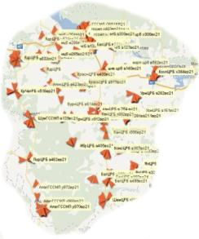





Карта-схема оказания скорой медицинской помощи в Чувашской Республике
Единый диспетчерский пункт
на базе БУ «Республиканская
станция скорой медицинской помощи»
50
23
5
9
10
11
7
7
АРМ диспетчера
4
5
6
8
автоматизированная запись разговора;
регистрация времени вызова;
регистрация времени выезда бригады;
регистрация времени оказания медицинской помощи
мониторинг местонахождении бригад «03»
Формирование отчетности
9
10
6
9
8
6
6
- станция скорой медицинской помощи
5
6
- Филиалы Респ. станции скорой медицинской помощи
9
- отделение скорой медицинской помощи
- филиал отделения скорой медицинской помощи
- диспетчерский пост
6
число единиц санитарного транспорта, оснащенного навигационно-связным оборудованием ГЛОНАСС
13
-

Slide 56
Кадровые ресурсы в здравоохранении Чувашской Республики
Численность работающих медицинских работников в государственных
и муниципальных учреждениях здравоохранения, на 10 тыс. человек
Число медицинских работников, человек
-174
-354
Notes:
+

Slide 57
Расчетная потребность во врачебных кадрах для оказания медицинской помощи в соответствии с порядками оказания медицинской помощи
 | Штатные должности | Фактически физических лиц | Коэффициент совместительства | Дефицит /профицит человек | в т.ч. в %
Врачи | 7407 | 4425 | 1,4 | 2982 | 40,3
Средний медицинский персонал | 15527 | 11748 | 1,2 | 3779 | 24,3
Младший медицинский персонал | 8090 | 5974 | 1,2 | 2116 | 26,2
Дефицит врачебных кадров, человек
Notes:
+

Slide 58
Возрастная структура врачебных кадров в Чувашской Республике, число и их доля в общей численности врачей
587
(11,1%)
старше 60 лет
до 30 лет
788
(14,9%)
1377
(26,0%)
51-60 лет
1174
(22,2%)
31-40 лет
5294 врача
41-50 лет
1368
(25,8%)
Notes:
+

Slide 59
Возрастная структура врачебных кадров в Чувашской Республике, %
Notes:
+

Slide 60
Возрастная структура средних медицинских работников в Чувашской Республике,%
Notes:
+

Slide 61
Меры социальной поддержки медицинских работников
ПРОГРАММА
«Социальное развитие села в Чувашской Республике»
Закон Чувашской Республики «О мерах социальной поддержки отдельных категорий граждан по оплате жилищно-коммунальных услуг»
ПРОГРАММА
«Земский доктор»
Субсидии на приобретение или строительство
Ежемесячные денежные выплаты на компенсацию услуг ЖКХ
Единовременные компенсационные выплаты
в 2003-2012 годах воспользовалось 268 медицинских работников
в сельской местности,
в том числе в 2012 г. - 18
получают
3942 медицинских работника
получили
132 врача

Slide 62
Программа «Земский доктор»
Обеспеченность врачами в сельской местности,
на 10 тыс. населения
Чебоксары
Новочебоксарск
19,9
Мариинский посад
Кугеси
11
3
Ядрин
7
+8,7%
2
Моргауши
Цивильск
Красноармейское
2
Козловка
18,3
Аликово
7
Урмары
Красные Четаи
5
8
29
2
2011
2012
Шумерля
Вурнары
Канаш
Янтиково
5
4
2
Обеспеченность врачами первичного звена
в сельской местности,
на 10 тыс. населения
9
8
Ибреси
Комсомольское
5
6,9
Порецкое
20
Яльчики
Батырево
+7,8%
Алатырь
3
Шемурша
учреждения, не подпадающие под программу «Земский доктор»
6,4
2011
2012
число врачей- участников программы «Земский доктор»

Slide 63
подпрограмма «Обеспечение здравоохранения кадрами высокой квалификации»
Проблемы кадрового развития:
Укрепление кадрового потенциала:
наличие дефицита специалистов со средним и высшим медицинским образованием по отдельным специальностям
недостаточный уровень качества подготовки и квалификации медицинских и фармацевтических работников
недостаточный уровень соотношения врачей и средних медицинских работников
низкий уровень эффективности закрепления медицинских работников, прежде всего молодых специалистов, в медицинских организациях государственной систем здравоохранения
снижение социальной привлекательности работы в государственной системе здравоохранения
«старение» медицинских кадров
Ежемесячный мониторинг заработной платы
Внедрение эффективного контракта
Реализация мер социальной поддержки молодых специалистов
Целевой контракт на подготовку молодых специалистов по дефицитным специальностям
Дополнительные меры социальной поддержки медицинских работников по дефицитным специальностям в коллективных договорах
Меры по повышению престижа профессии

Slide 64
Среднемесячная заработная плата медицинских работников, рублей
врачи
средние медицинские работники
+39,1%
+41,9%

Slide 65
Средняя заработная плата медицинских работников (тысяч рублей) и соотношение к средней заработной плате по экономике (%)
Сокращение расходов:
Привлечение доходов:
Интенсификация лечебно-диагностического процесса
Развитие государственно-частного партнерства и аутсорсинга
Централизация отдельных служб, развитие внутреннего аутсорсинга
Сокращение числа неэффективно используемых площадей и зданий.
Реорганизация маломощных лечебно-профилактических учреждений
Оптимизация расходов на оплату труда.
Разработка стратегии лекарственного обеспечения
Применение энергосберегающих технологий, энергосервисного контракта
Внедрение одноканального финансирования
Развитие добровольного медицинского страхования
Сдача в аренду части неиспользуемых (высвободившихся) площадей и зданий.
Государственно-частное партнерство и привлечении инвестиций в отрасль

Slide 66
Динамика средней заработной платы социальных работников
Чувашской Республики, рублей
Увеличение на 1731,1 рублей, или - на 37,9%
Прогноз увеличения на
3186,1 рублей, или - на 53,7%
Средняя зарплата в регионе в 2011 году 14896,3 руб.
Средняя зарплата в регионе в 2012 году 17301,3 руб.
Прогноз средней зарплаты в регионе в 2013 году 19200,2 руб.

Slide 67
Эффективный контракт
трудовые отношения между работодателем (государственным или муниципальным учреждением) и работниками, основанные на:
наличии у учреждения государственного (муниципального) задания и целевых показателей эффективности работы, утвержденных учредителем;
системе оценки эффективности деятельности работников учреждений (совокупности показателей и критериев, позволяющих оценить количество затраченного труда и его качество), утвержденной работодателем в установленном порядке;
системе оплаты труда, учитывающей различия в сложности выполняемой работы, а также количество и качество затраченного труда, утвержденной работодателем в установленном порядке;
системе нормирования труда работников учреждения, утвержденной работодателем;
подробной конкретизации с учетом отраслевой специфики в трудовых договорах должностных обязанностей работников, показателей и критериев оценки труда, условий оплаты труда.
полное отражение в трудовых договорах должностных обязанностей работников, показателей и критериев оценки труда,
условий оплаты труда и предоставления льгот.

Slide 68
Министерство здравоохранения и социального развития Чувашской Республики
Отделение Пенсионного
фонда Российской
Федерации по Чувашской
Республике
ГУ - Региональное отделение
Фонда социального
страхования Российской
Федерации по Чувашской
Республике
ФКУ «Главное бюро медико-социальной экспертизы по Чувашской Республике»
КУ «Центр предоставления мер социальной поддержки» Минздравсоцразвития Чувашии
Нестационарные учреждения
Полустационарное учреждение
Стационарные учреждения
Учреждения социального обслуживания семьи и детей
центры социального обслуживания населения
Республиканский центр социальной адаптации для лиц без определенного места жительства и занятий
дома-интернаты для престарелых и инвалидов
психоневрологические интернаты
детские дома-интернаты для умственно отсталых детей
социально-оздоровительный центр граждан пожилого возраста и инвалидов «Вега»
центры социальной помощи семье и детям
социально-реабилитационных центров для несовершенно-летних
социальный приют для детей и подростков
реабилитационный центр для детей и подростков с ограниченными возможностями
28
3
4
1
6
4
1
1
Всего 51 учреждение социального обслуживания
1
1

Slide 69
Субсидии на оплату жилого помещения и коммунальных услуг малообеспеченным семьям
Средний размер субсидии на семью, рублей
102,3%
Расходы республиканского бюджета Чувашской Республики, млн. рублей
Доля граждан , получающих меры социальной поддержки по оплате за жилищно-коммунальные услуги,
в % от общей численности населения
Чувашской Республики
330039 чел.

Slide 70
C учетом Указа Президента Чувашской Республики
«О категориях граждан, имеющих право на присвоение звания
«Ветеран труда Чувашской Республики» № 90 от 07.10.2011 г.
Численность лиц, имеющих звание
«Ветеран труда Чувашской Республики»
22 493
Из них 19 029
по трудовому стажу
2 089
01.01.2012
01.01.2013
Финансирование мер социальной поддержки, установленных
для региональных льготников в Чувашской Республике, тыс. руб.
Notes:
70

Slide 71
ЗАДАЧИ в области социальный защиты населения
обеспечить реализацию мер социальной поддержки отдельным категориям граждан, установленных законодательством Российской Федерации и Чувашской Республики
организовать автоматизированное ведение персонифицированного учета предоставления социальных услуг с учетом потребностей населения Чувашской Республики
обеспечить проведение неотложных работ по ремонту и обустройству зданий и сооружений в целях обеспечения комплексной безопасности учреждений с постоянным пребыванием детей, инвалидов и пожилых граждан
создание портала социальных услуг, организация сайтов учреждений социальной защиты

Slide 72
Основные показатели здоровья населения
2012
2013
2018
Ожидаемая продолжительность жизни при рождении, лет
Россия
70,8
74,0
Чувашия
70,6
70,8
74,3
Смертность от всех причин, на 1000 населения
Россия
13,3
13,0
11,8
Чувашия
13,3
13,2
11,0
Материнская смертность, случаев на 100 тыс. родившихся живыми
Россия
н/д
16,1
15,7
Чувашия
0
6,2
5,7
Младенческая смертность, случаев на 100 тыс. родившихся живыми
Россия
8,7
8,2
7,5
Чувашия
5,3
5,2
4,7
Смертность детей в возрасте 0 - 17 лет, случаев на 10 тыс. населения соответствующего возраста
Россия
9,2
8,1
Чувашия
7,0
6,9
6,4
Notes:
72

Slide 73
Основные показатели здоровья населения
2012
2013
2018
Смертность от болезней системы кровообращения, на 100 тыс. населения
Россия
729,3
721,7
649,4
Чувашия
596,3
597,5
592,5
Смертность от дорожно-транспортных происшествий,
на 100 тыс. населения
Россия
14,1
12,6
10,6
Чувашия
17,4
16,5
10,6
Смертность от новообразований
(в том числе от злокачественных), на 100 тыс. населения
Россия
201,2
201,2
192,8
Чувашия
148,1
144,8
139,8
Смертность от туберкулеза, на 100 тыс. населения
Россия
12,2
13,5
11,8
Чувашия
6,7
6,7
6,2
Заболеваемость туберкулезом, на 100 тыс. населения
Россия
н/д
64,56
43,46
Чувашия
65,0
64,2
43,1
Доля выездов бригад скорой медицинской помощи со временем доезда до больного менее 20 минут, %
Россия
н/д
84,7
89,0
Чувашия
92,8
93,8
98,8
Notes:
73

Slide 74
ЗАДАЧИ, реализация программных мероприятий
принять необходимые меры для достижения к концу 2013 году уровня целевых показателей, предусмотренных указами Президента Российской Федерации от 7 мая 2012 года и Планами мероприятий («дорожными картами») «Изменения в отраслях социальной сферы, направленные на повышение эффективности здравоохранения в Чувашской Республике» и «Повышение эффективности и качества услуг в сфере социального обслуживания населения в Чувашской Республике (2013-2018 годы)»
обеспечить дальнейшую реализацию мероприятий Программы модернизации здравоохранения Чувашской Республики на 2011-2013 годы
продолжить реализацию мероприятий в рамках приоритетного национального проекта «Здоровье»
обеспечить в 2013 году реализацию Программы государственных гарантий бесплатного оказания медицинской помощи гражданам в Чувашской Республике на 2013-2015 годы
обеспечить реализацию мероприятий, предусмотренных в 2013 году, во исполнение Указа Главы Чувашской Республики от 2 ноября 2012 г. № 124 «О дополнительных мерах по совершенствованию оказания первичной медико-санитарной помощи сельскому населению в Чувашской Республике» и Концепцией развития первичной медико-санитарной помощи в Чувашской Республике на 2013-2015 годы

Slide 75
ЗАДАЧИ, оптимизация системы предоставления медицинской помощи
завершить оптимизацию сети лечебно-профилактических учреждений Чувашской Республики с приведением системы оказания медицинской помощи к трехуровневой в соответствие с федеральными порядками оказания медицинской помощи
обеспечить проведение всеобщей диспансеризации населения и иммунизации населения на территории Чувашской Республики в соответствие с утвержденными планами-графиками до конца текущего года
обеспечить дальнейшее развитие медицинской реабилитации и восстановительного лечения, паллиативной медицинской помощи, санаторно-курортного лечения в Чувашской Республике в соответствие с федеральными порядками оказания медицинской помощи, том числе в рамках государственно-частного партнерства
принять меры по оптимизации деятельности службы скорой медицинской помощи
обеспечить реализацию мер социальной поддержки медицинским работникам
разработать Стратегию лекарственного обеспечения населения Чувашской Республики до 2025 года

Slide 76
Благодарю за внимание!

